Slide 1
Unser Trennwandsystem TK-​flexi
TK-flexi.de

Slide 2
TK-​flexi Die Trennwände vermitteln Personal und Kunden ein sicheres Gefühl.
TK-flexi.de

Slide 3
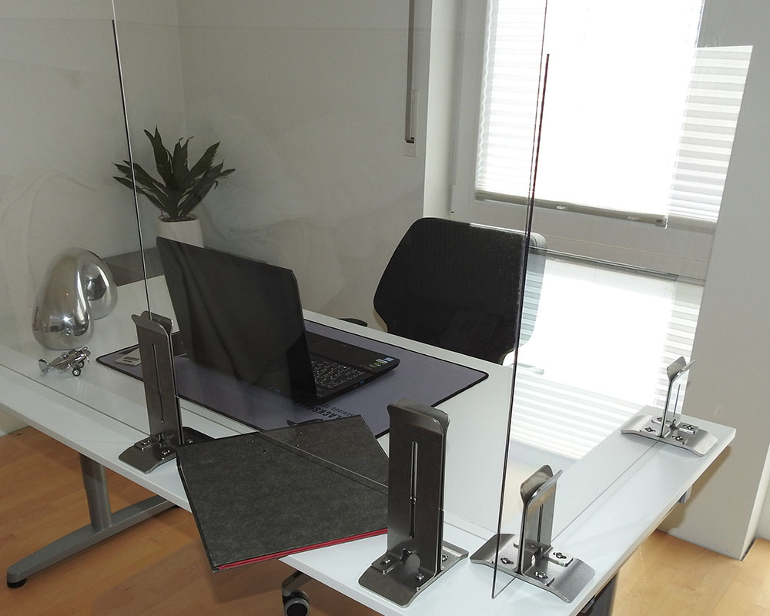
TK-flexi als Abtrennung auf Kundentresen, Schreibtischen etc.
TK-flexi.de

Slide 4
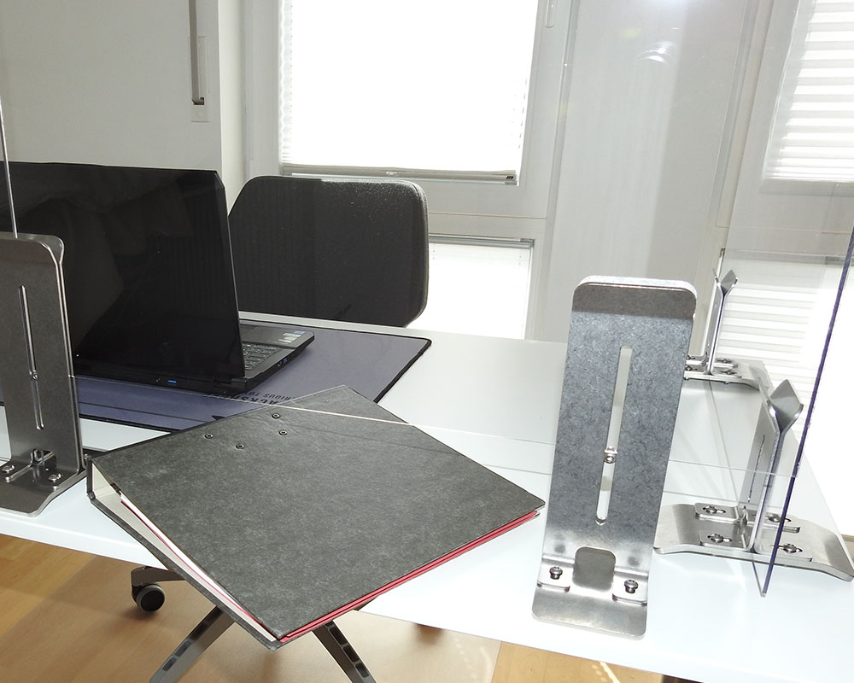
TK-flexi mit Durchreiche für den Tresenbereich (Höhe & Breite verstellbar)
TK-flexi.de

Slide 5
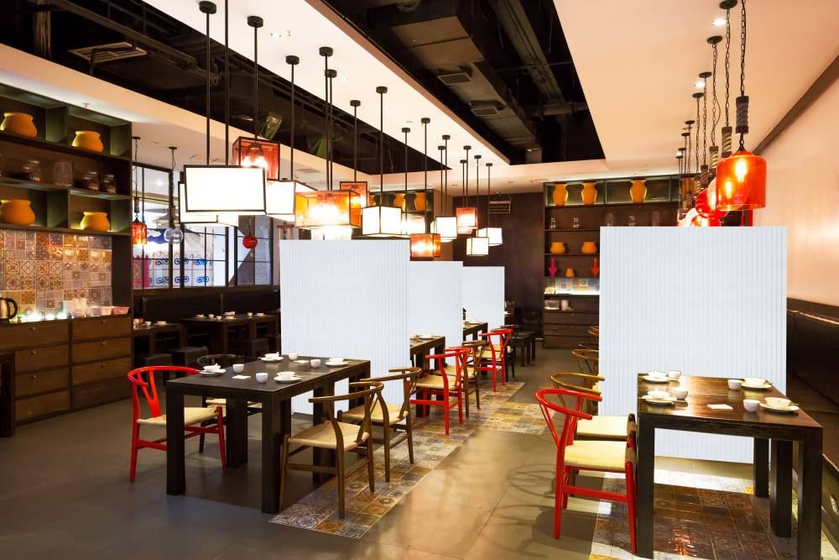
TK-flexi als Raumteiler geeignet (bis 190 cm Aufbauhöhe)
TK-flexi.de

Slide 6
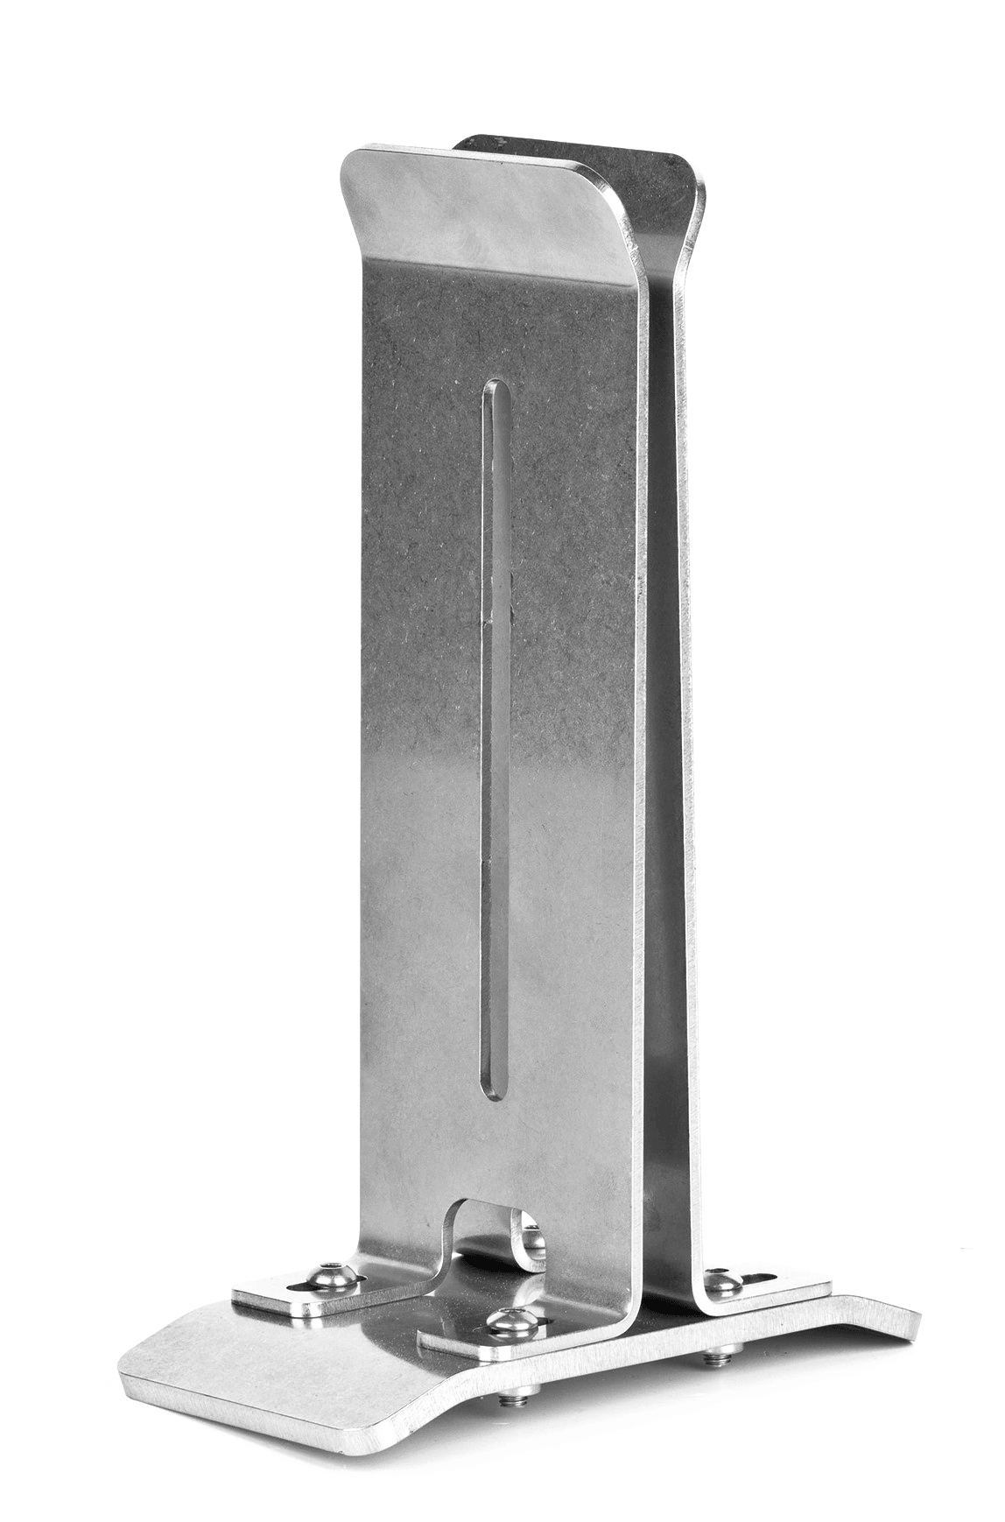
Zwei verschiedene Materialien
V2A Edelstahl
TK-flexi.de

Slide 7
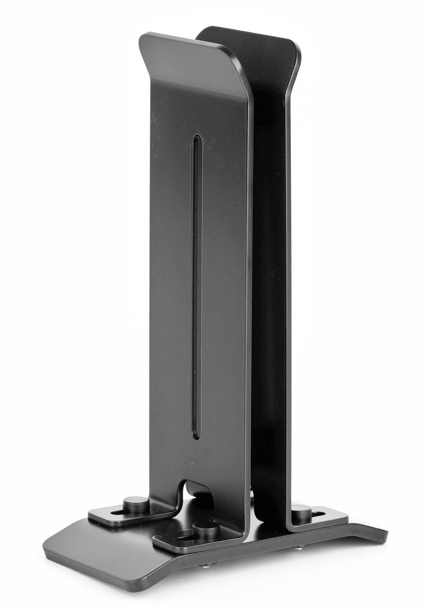
Zwei verschiedene Materialien
Stahl
Pulverbeschichtet
TK-flexi.de

Slide 8
Auf die gewünschte Plattenstärke einstellbar
0-18 mm
TK-flexi.de

Slide 9
Platte in der Höhe verstellbar
ca. 15-150 mm
TK-flexi.de

Slide 10
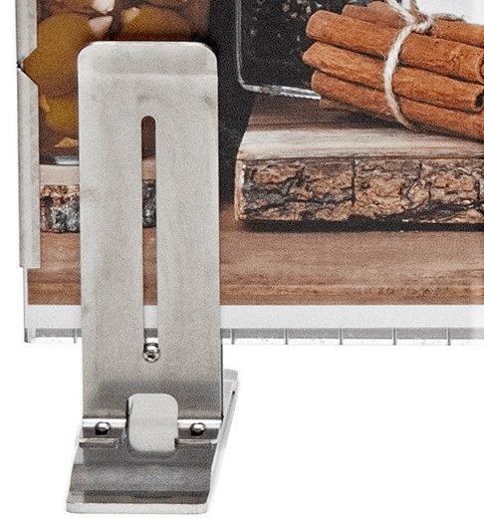
Platte in der Höhe verstellbar
ca. 15-150 mm
Einstellschraube
TK-flexi.de

Slide 11
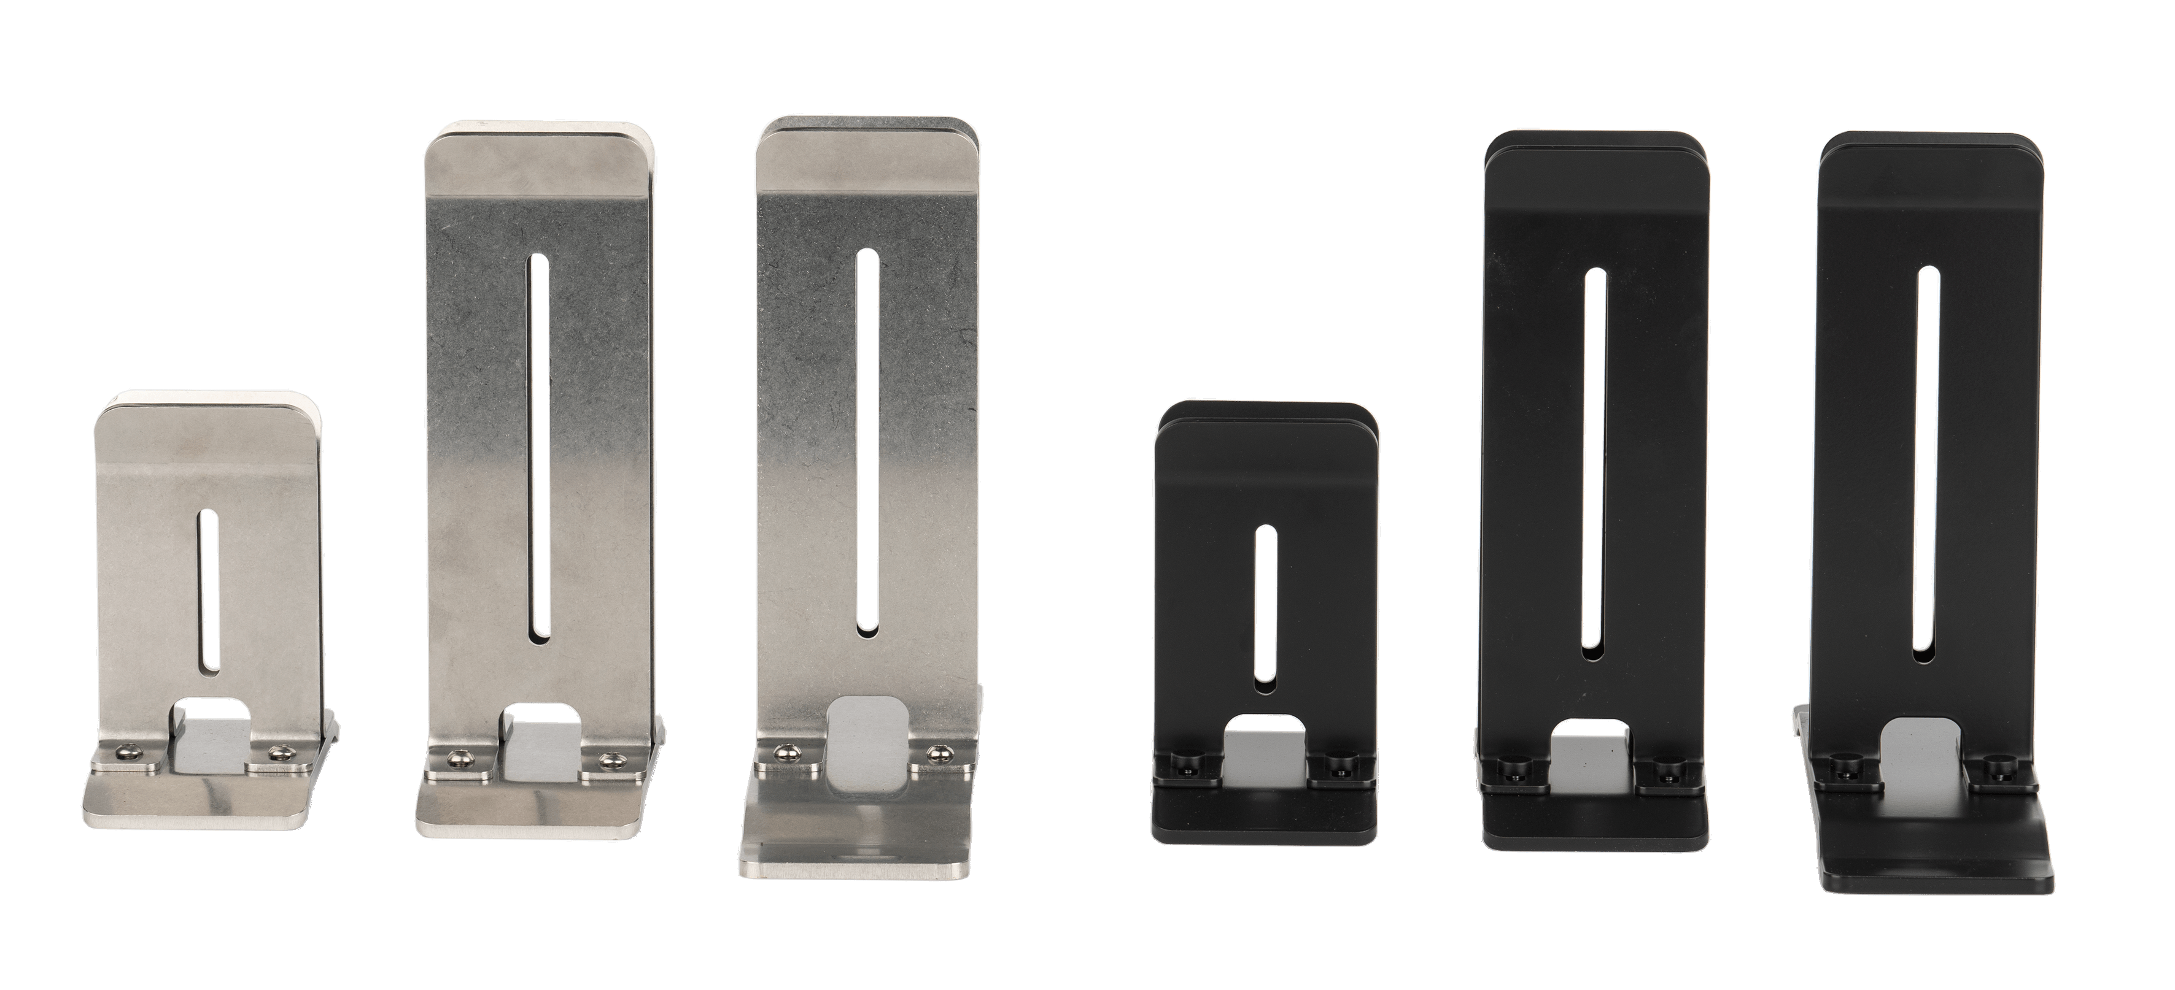
Verschiedene Ausführungen erhältlich
TK-flexi.de

Slide 12
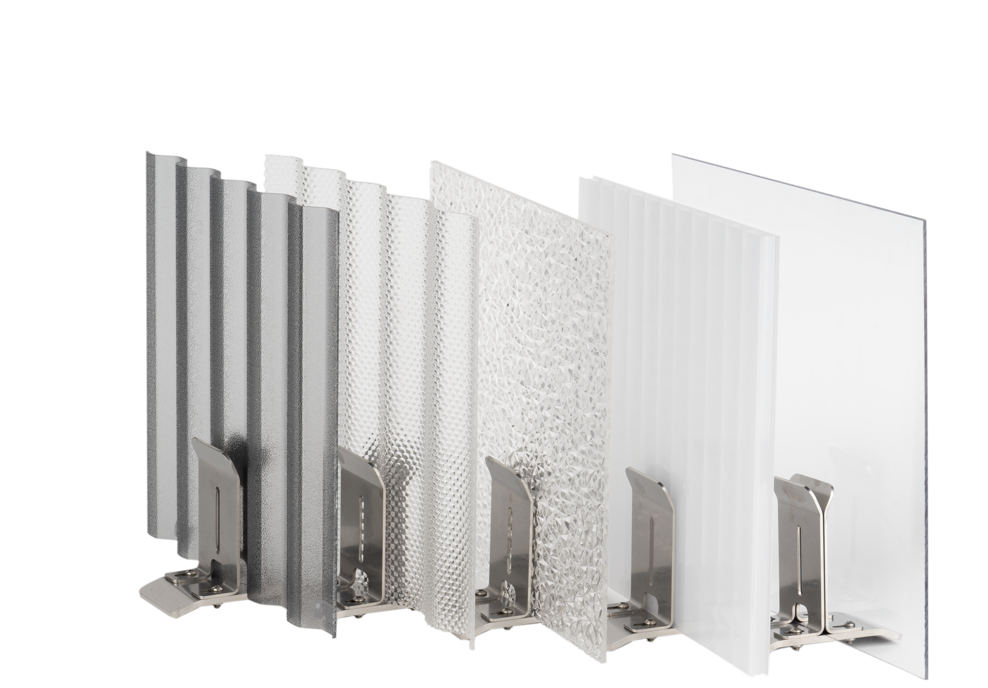
Verschiedene Arten von Platten verwendbar
0-18 mm
TK-flexi.de

Slide 13
Impressionen
TK-flexi.de

Slide 14
Impressionen
TK-flexi.de

Slide 15
Impressionen
TK-flexi.de

Slide 16
Impressionen
TK-flexi.de

